Slide 1
Профилактика плоскостопия и нарушения осанки
Подготовила: инструктор по физической культуре Малахова О.А.
Prezentacii.com

Slide 2
  Что такое плоскостопие?
Свод нормально сформированной стопы представляет собой арку, он служит пружиной, амортизатором, сглаживает толчки и сотрясения тела при ходьбе, беге, прыжках. Свод стопы формируют кости, мышцы и связки. Если происходит ослабление мышечно-связочного аппарата, то нарушается форма – стопа распластывается (т.е. её поверхность практически во всех точках соприкасается с полом).
Плоскостопие мешает нормальному движению, со временем формирует неправильную осанку, деформирует кости стопы, нижних конечностей, является причиной тяжёлых заболеваний позвоночника (артрит, артроз, сколиоз, остеопороз, варикозное расширение вен, хроническая головная боль). Плоскостопие вызывает боли при ходьбе и физических нагрузках, что отражается на общем самочувствии человека.

Slide 3
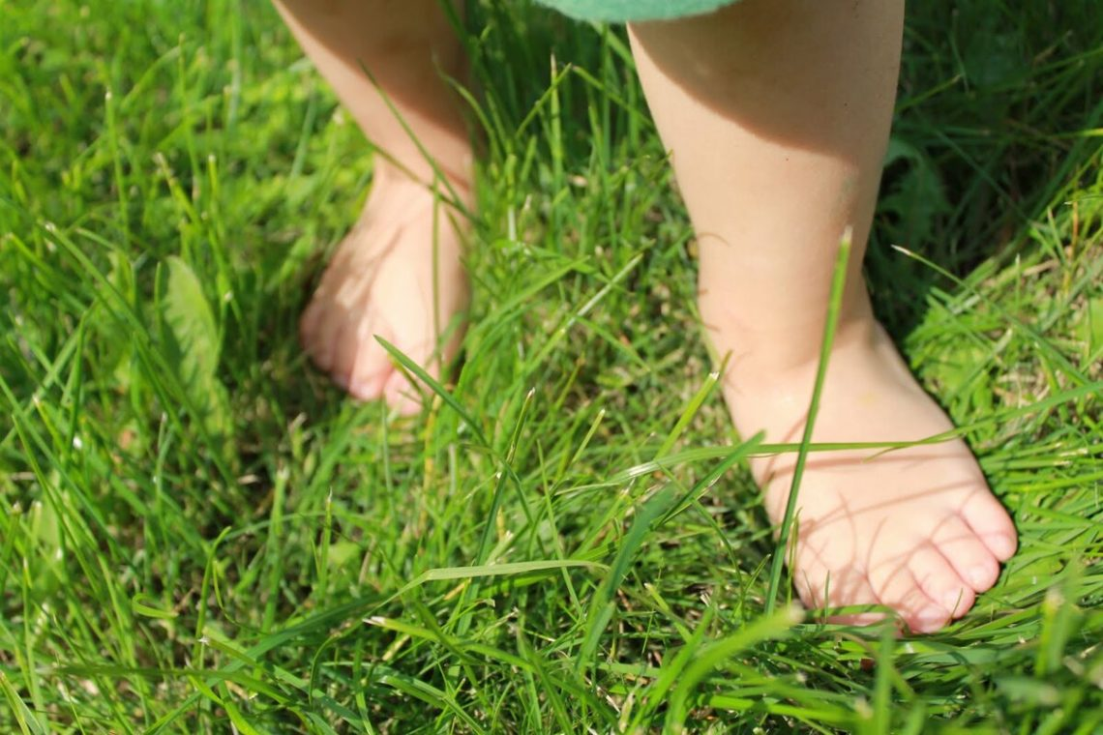
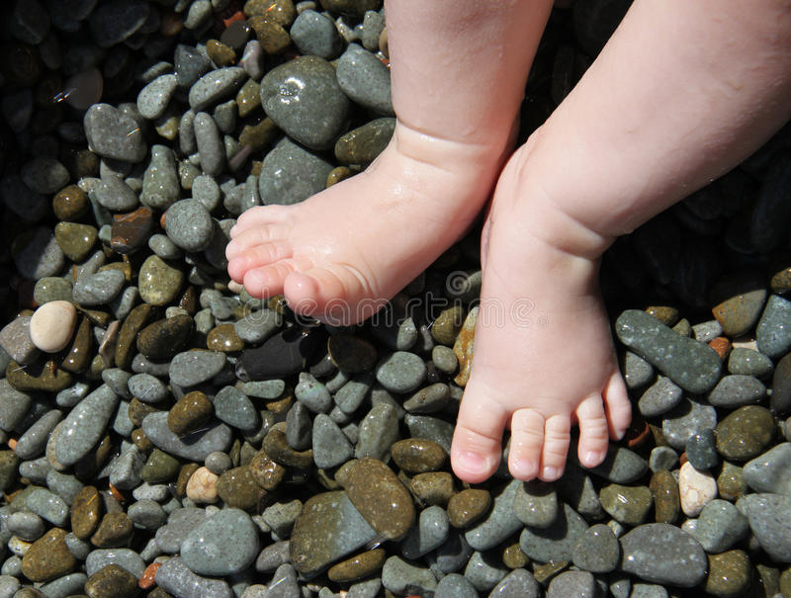
Профилактика плоскостопия у детей
В летнее время ребенку полезно ходить босиком по траве, гальке, песку.

Slide 4
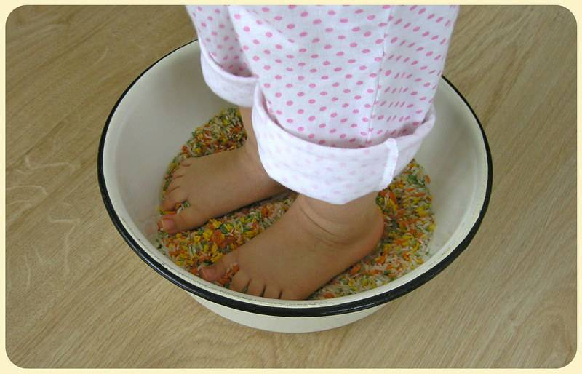
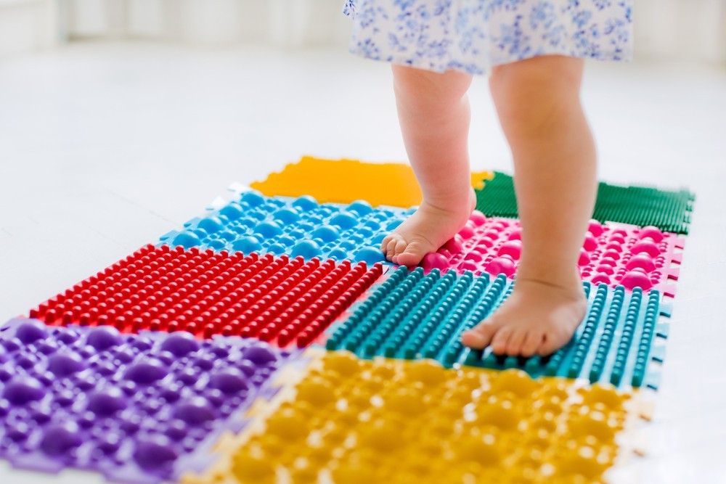
Зимой по рассыпанному гороху, бобам, специальным массажным (ортопедическим коврикам

Slide 5
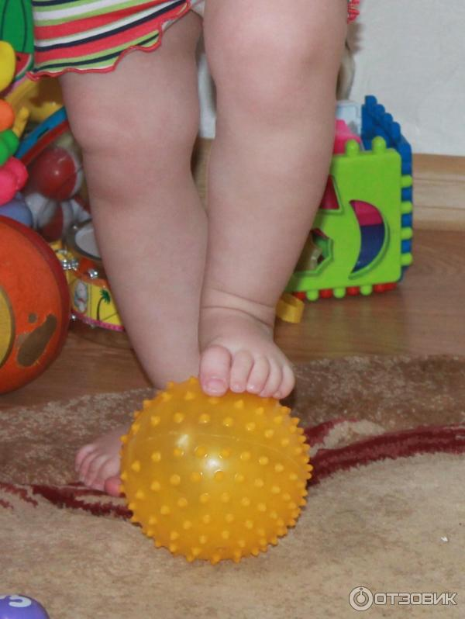
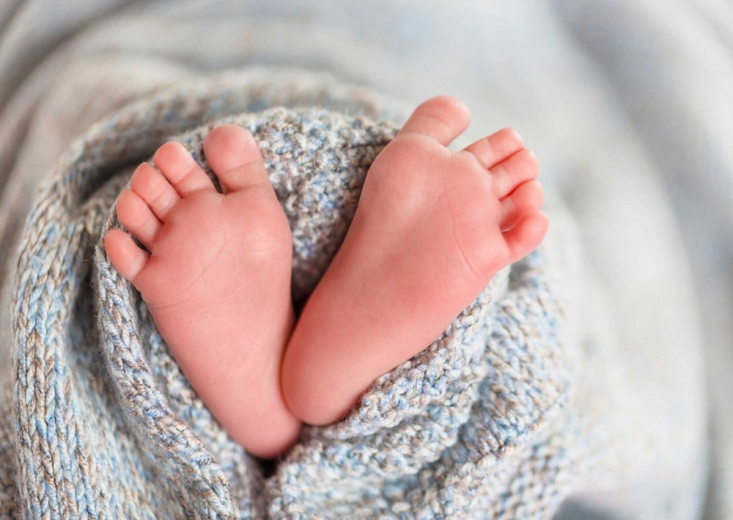
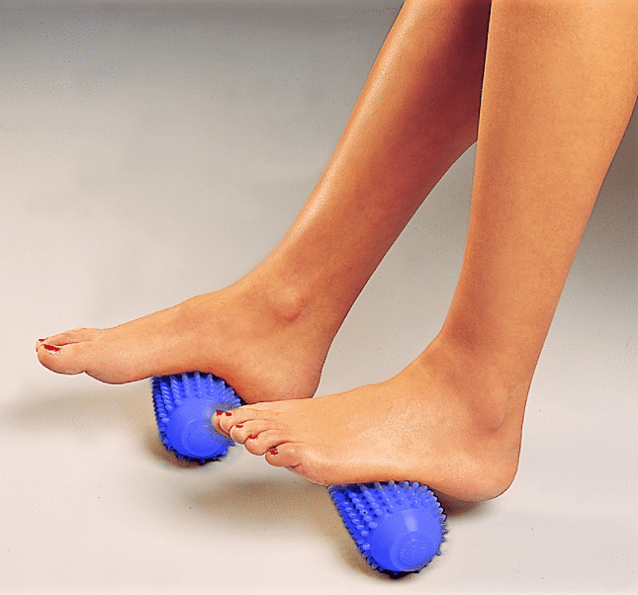
В веселую игру можно превратить упражнение захвата и приподнимания различных предметов пальцами ноги. Для этих целей подойдут мелкие игрушки, кубики от конструктора, бумага и салфетки.
Начинать заниматься нужно с разогрева стоп. Для этого можно прокатать ступнями мяч или цилиндр

Slide 6
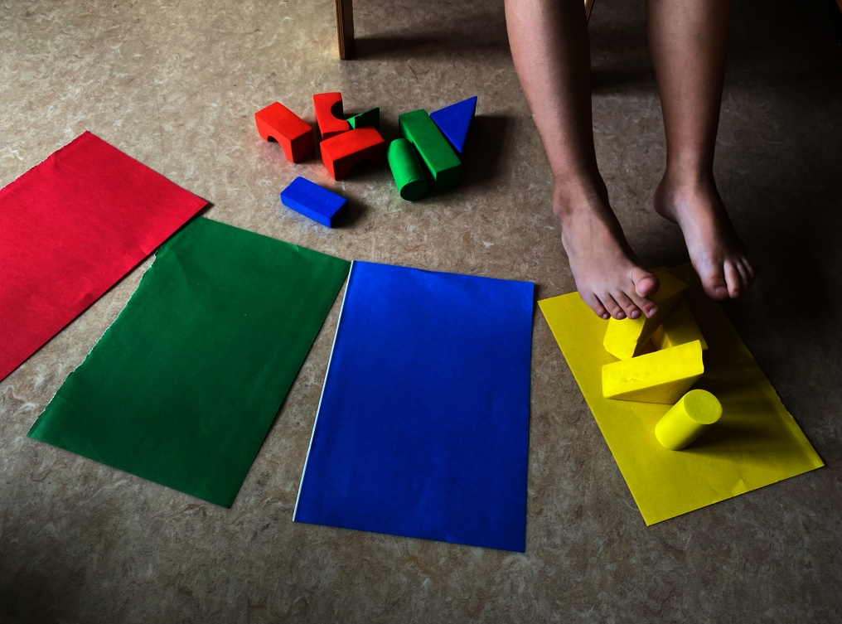
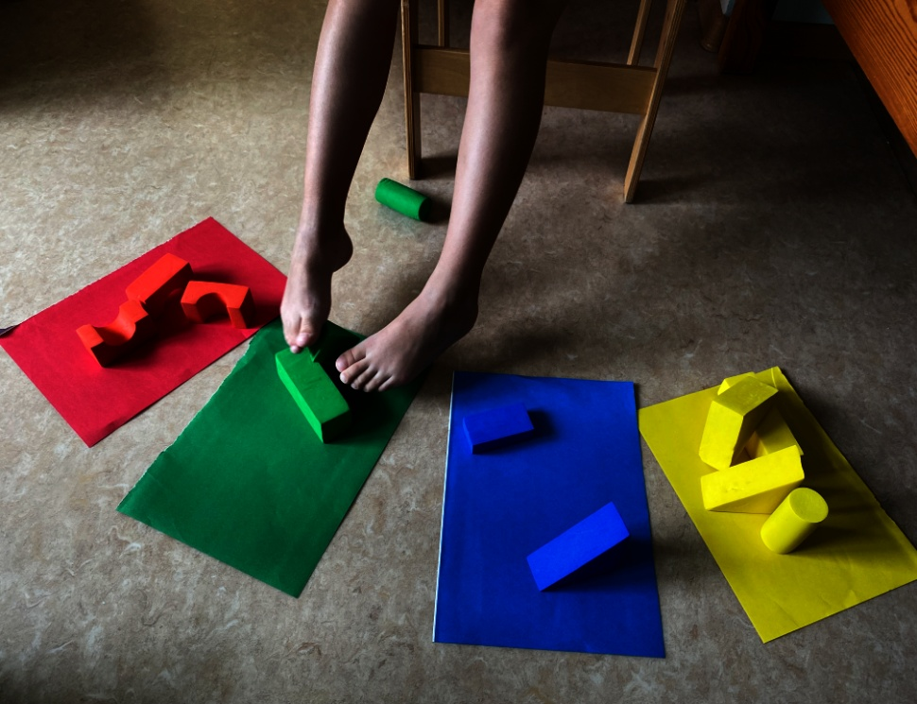
Игровое задание
«Найди домик»

Slide 7
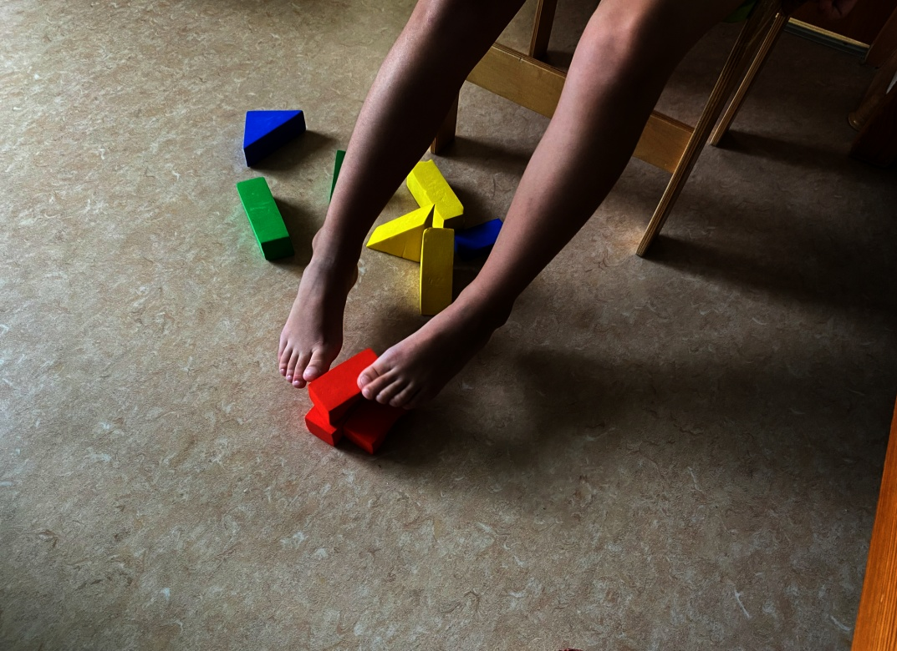
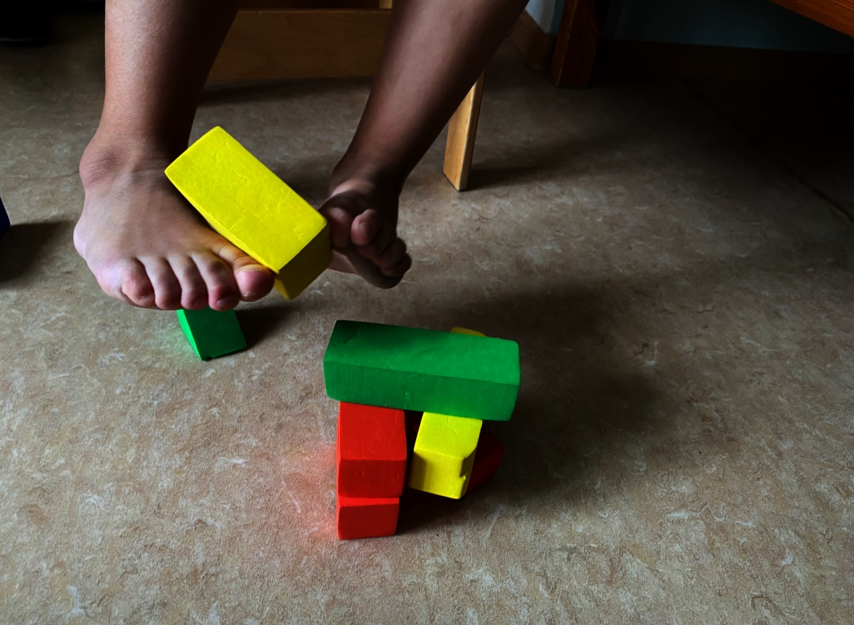
Игровое задание
«Построй пирамиду»

Slide 8
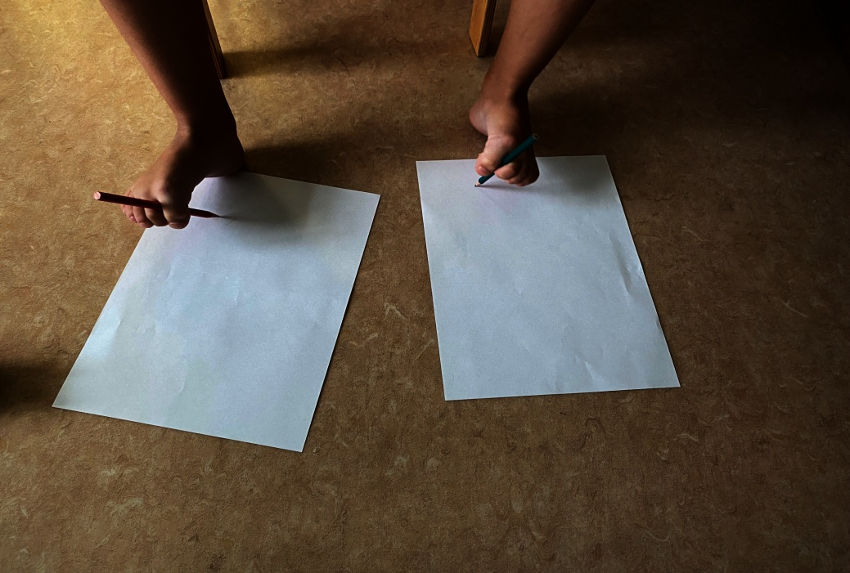
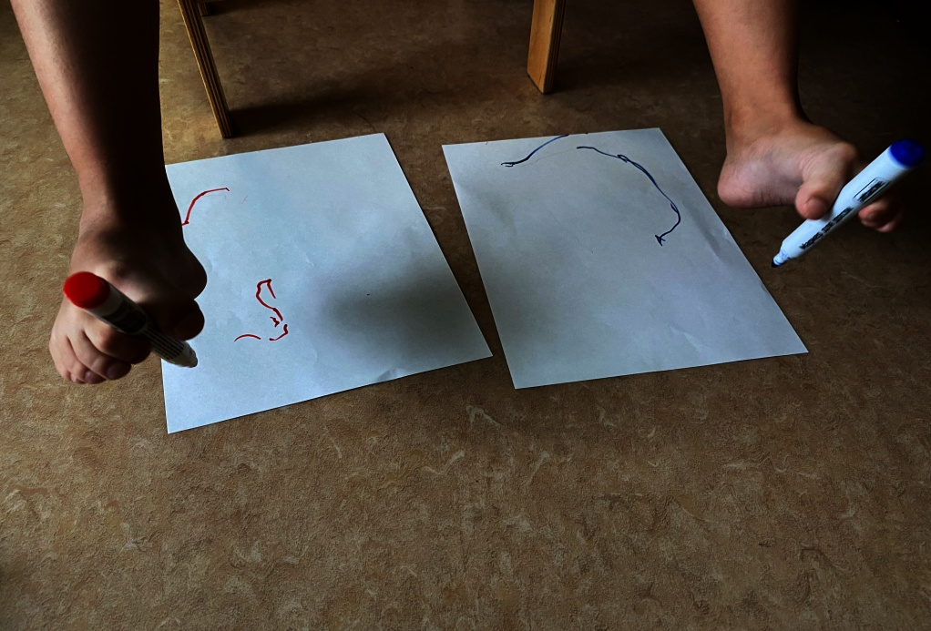
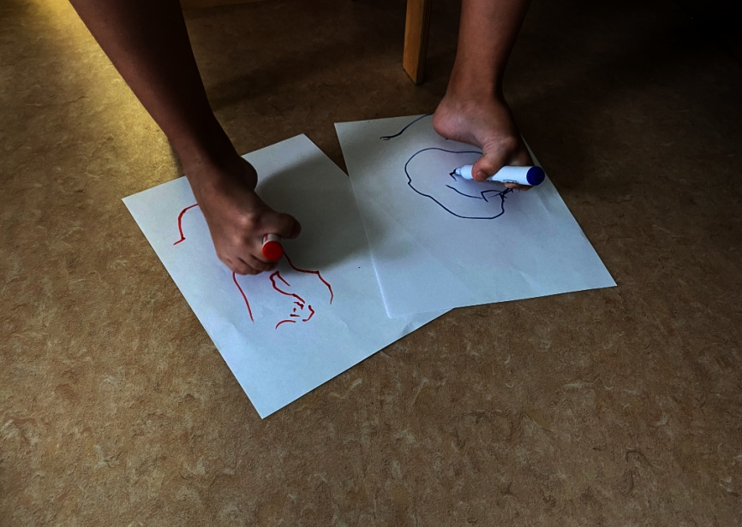
Игровое задание
«Ноги, как руки, нарисуй cолнышко»
Prezentacii.com

Slide 9
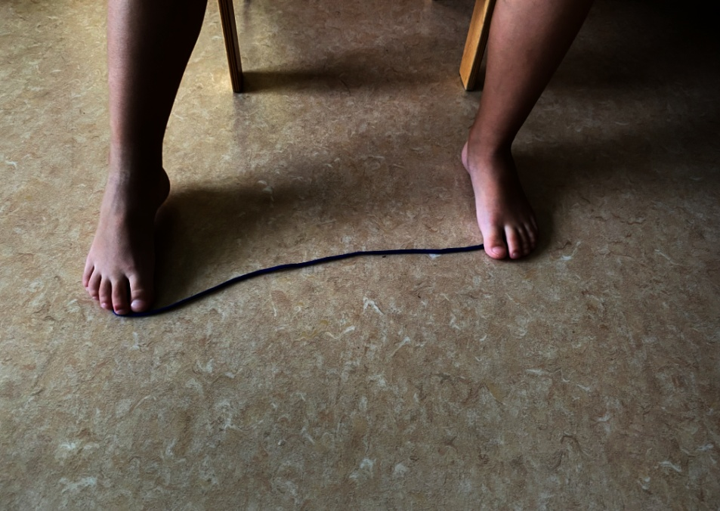
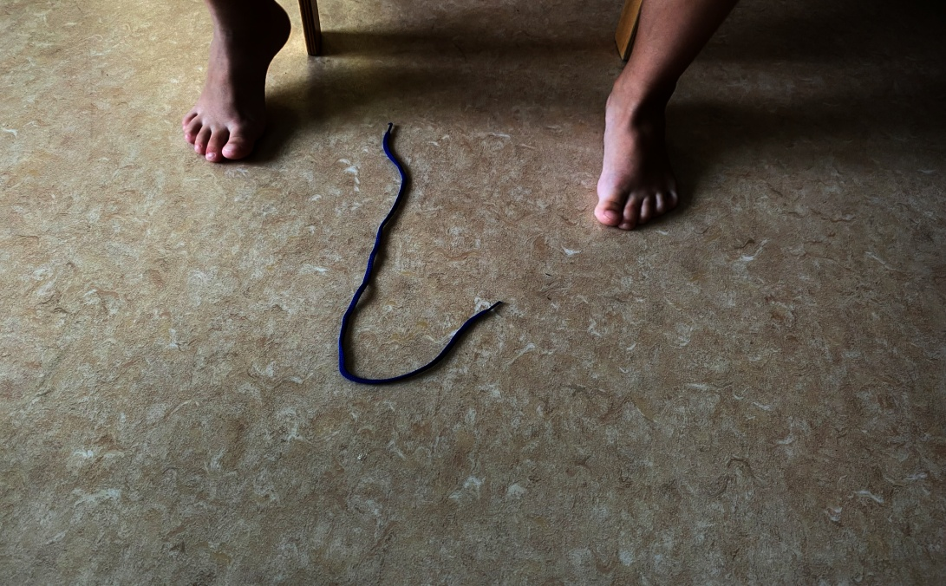
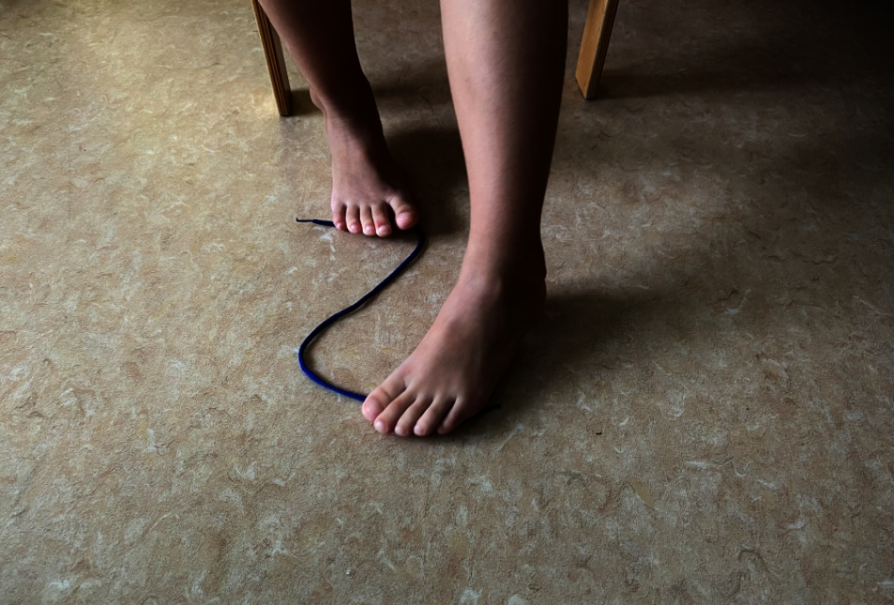
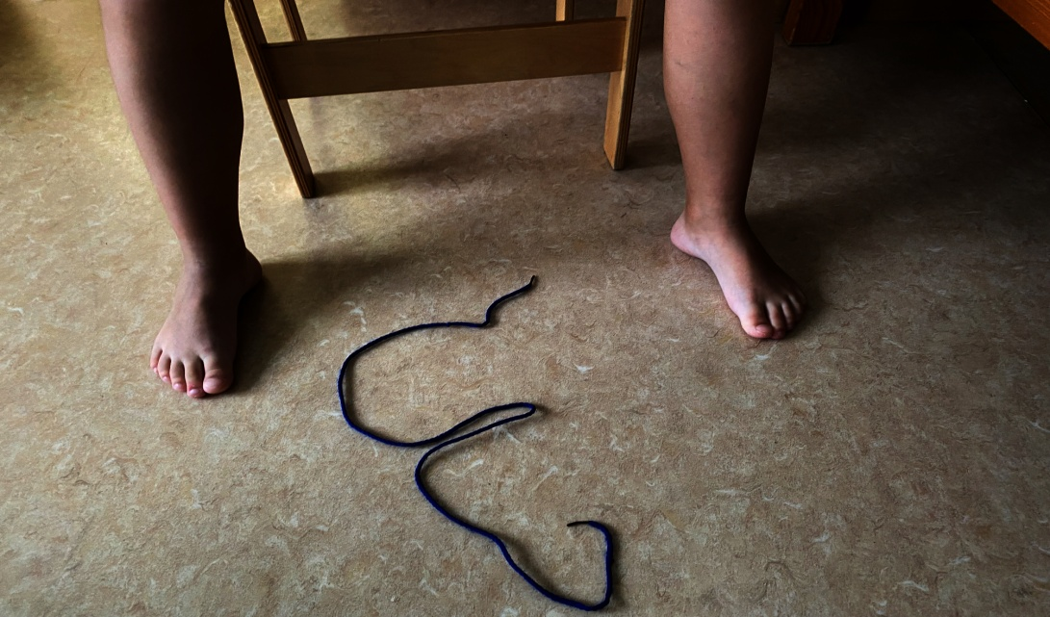
Игровое задание
«Цифры из шнурка»
1
2
3

Slide 10
Нарушение осанки – это устойчивое отклонение туловища от нормального положения. Сопровождается усилением или сглаживанием физиологических изгибов позвоночника.
Хотя осанка в определенной степени является генетически детерминированной (обусловленной наследственными факторами), зависит от особенностей телосложения и формируется преимущественно в детские и юношеские годы, она может быть изменена путем укрепления мышц и выработки новых двигательных стереотипов.
Для ребенка надо заранее приготовить удобную, легкую одежду, на ноги можно подобрать не скользкую спортивную обувь (или вообще делать гимнастику босиком). Упражнения важно выполнять регулярно, не менее двух раз в неделю Основная нагрузка приходится на мышцы спины и на позвоночник, поэтому все действия нужно проводить плавно, в медленном темпе. Если во время гимнастики ребенок почувствовал боль, упражнения следует прекратить – возможно ребенок делает его не правильно.
ГЛАВНОЕ – СИСТЕМАТИЧНОСТЬ!
И КОНЕЧНО, ЛИЧНЫЙ ПРИМЕР!

Slide 11
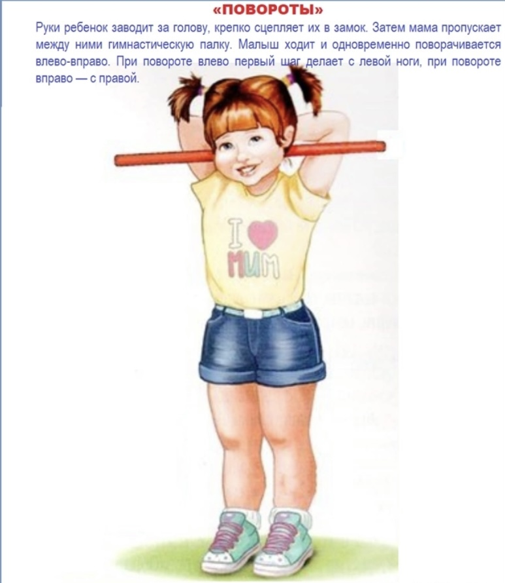
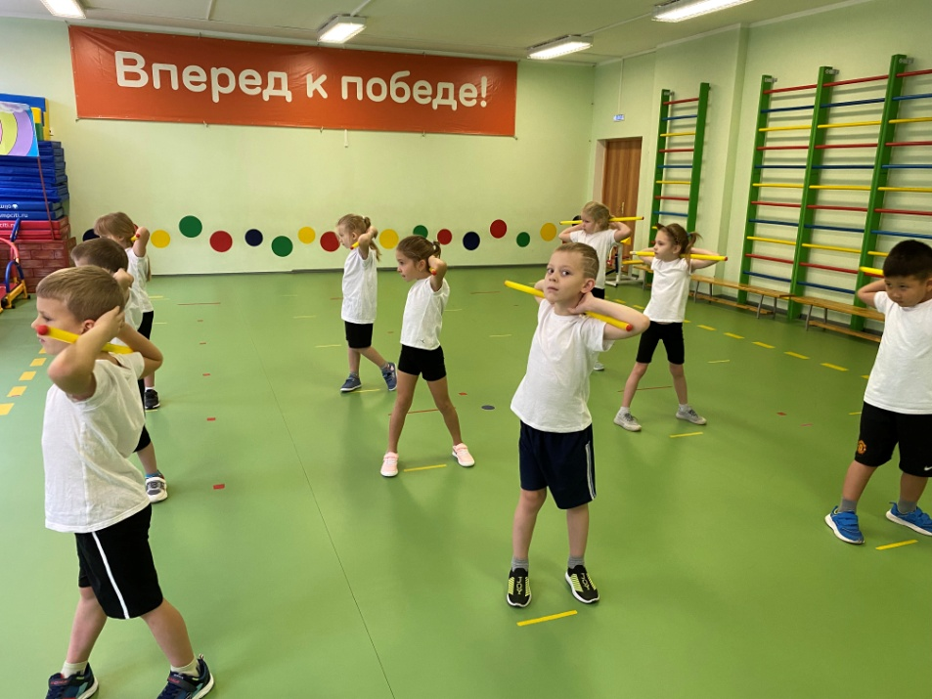
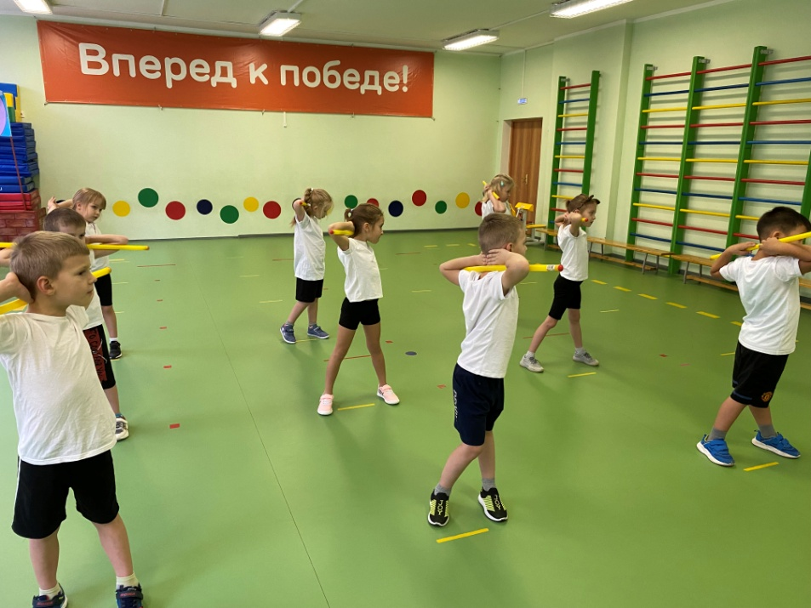
Профилактика нарушения осанки у детей

Slide 12
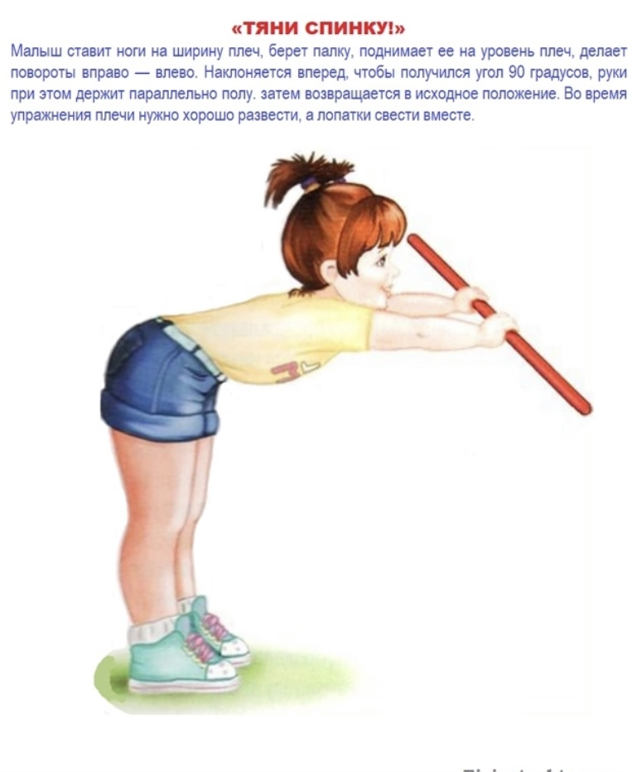
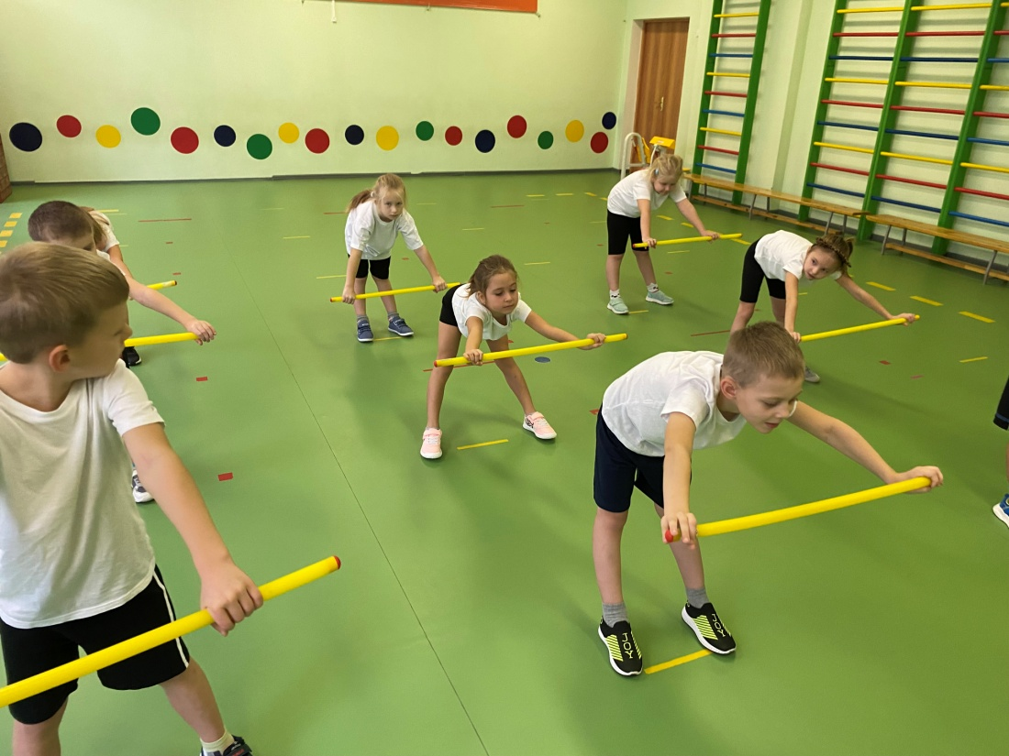
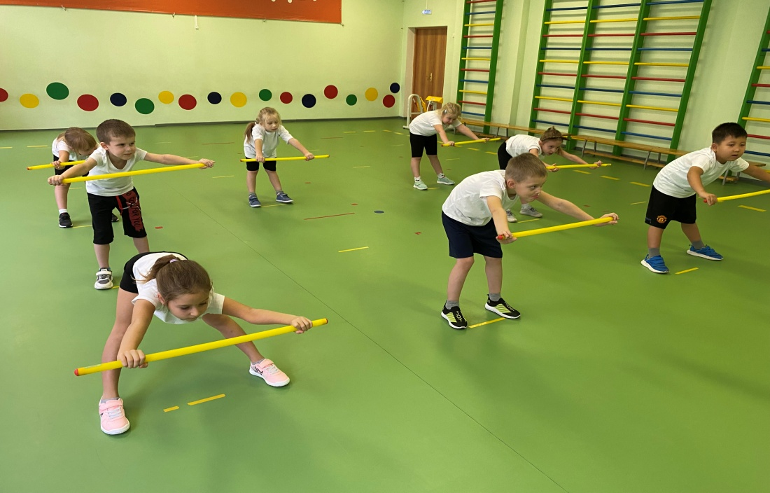

Slide 13

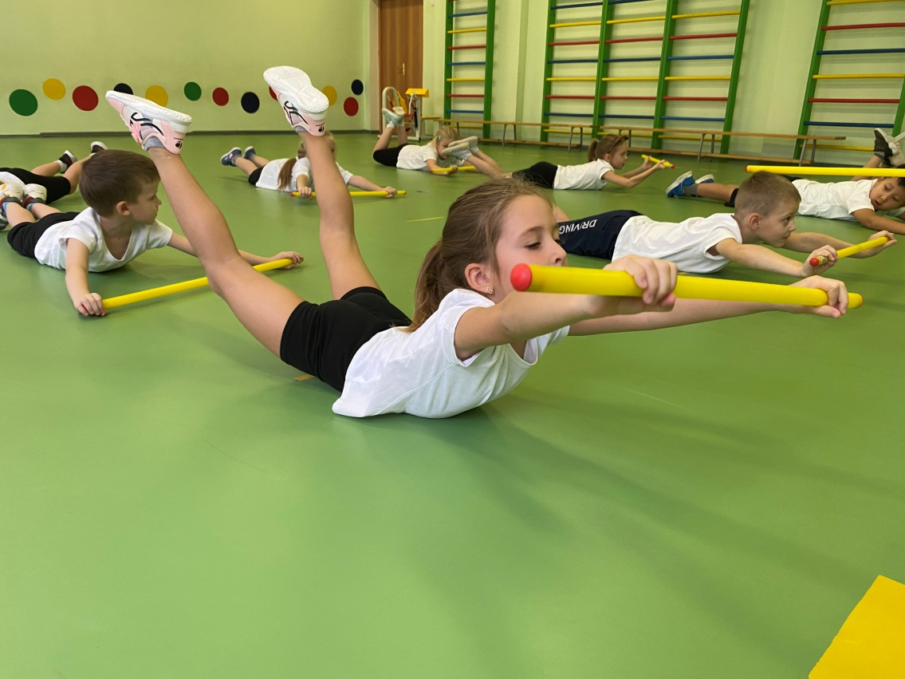
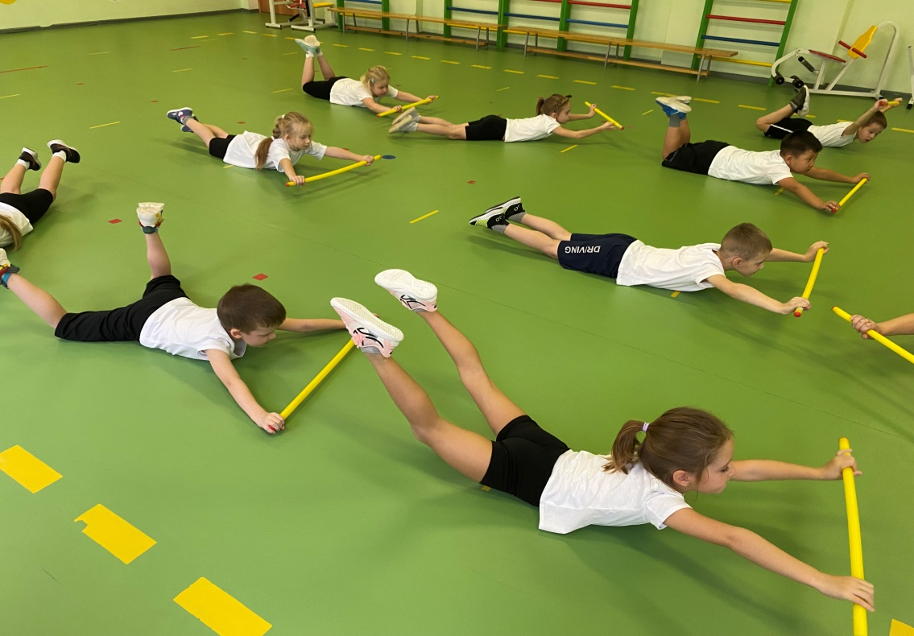

Slide 14

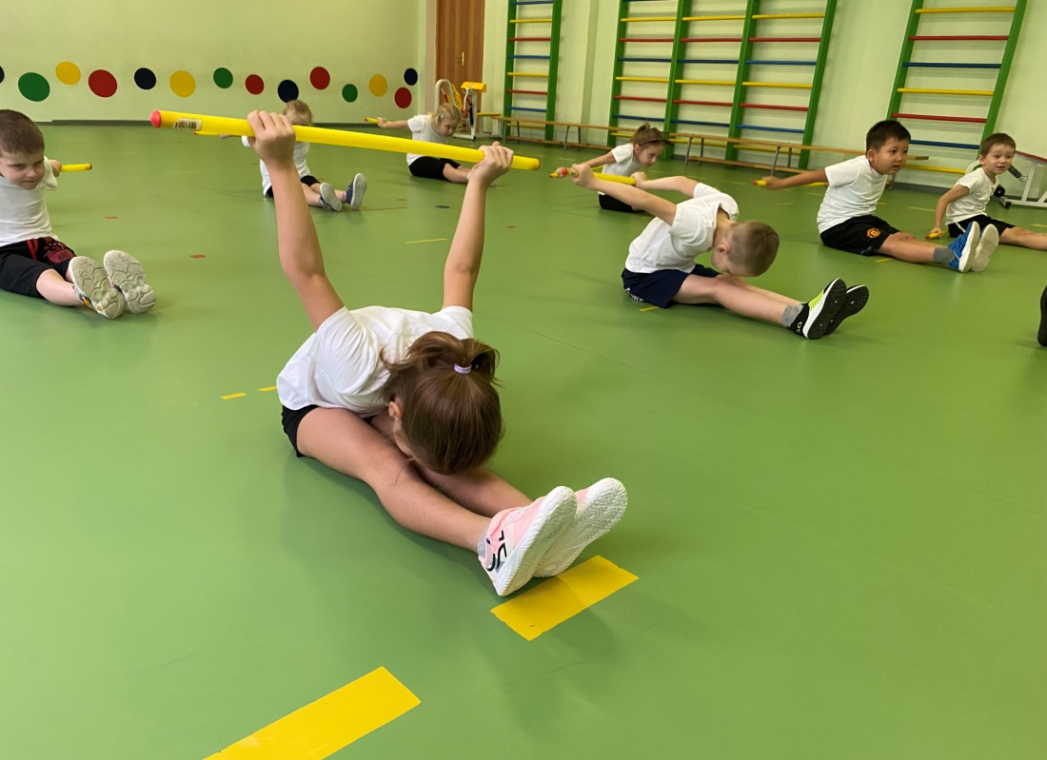
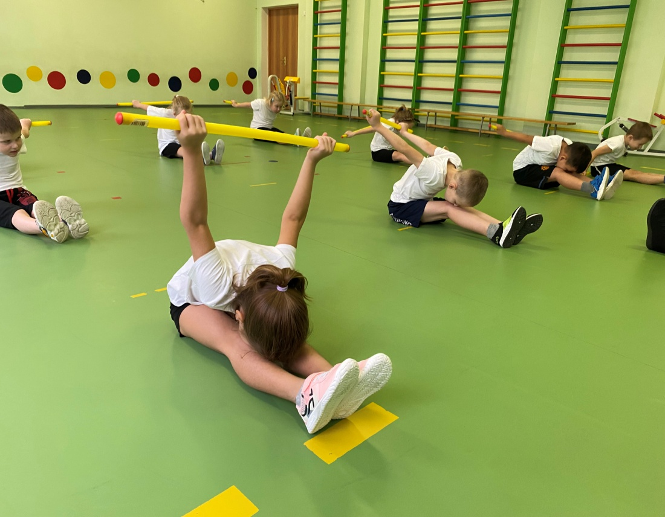

Slide 15
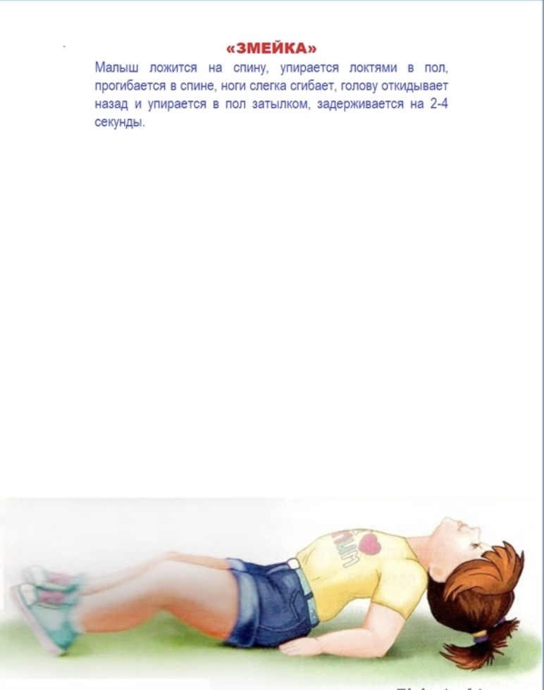
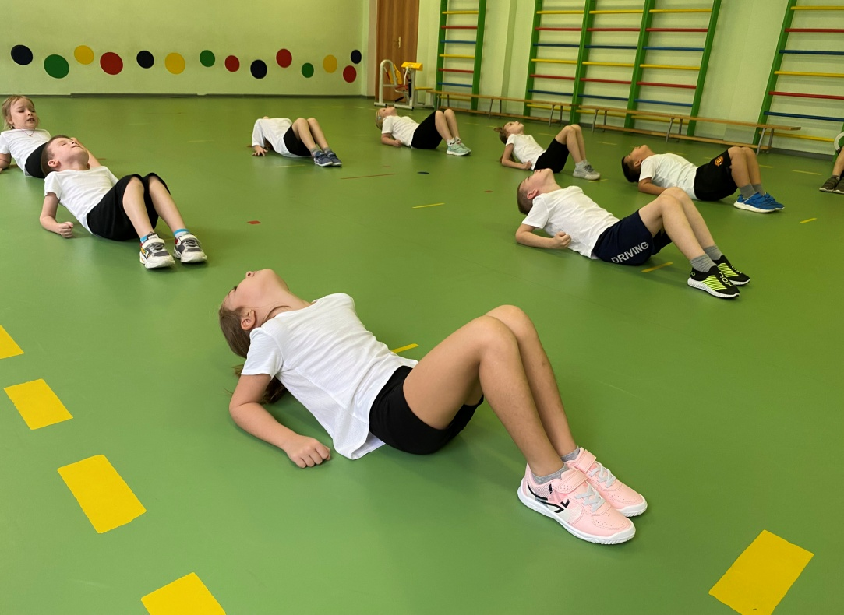
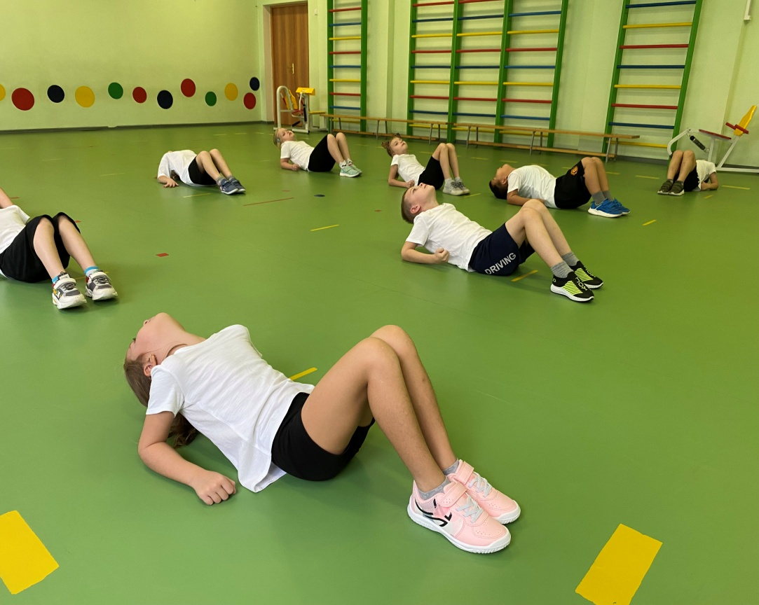

Slide 16
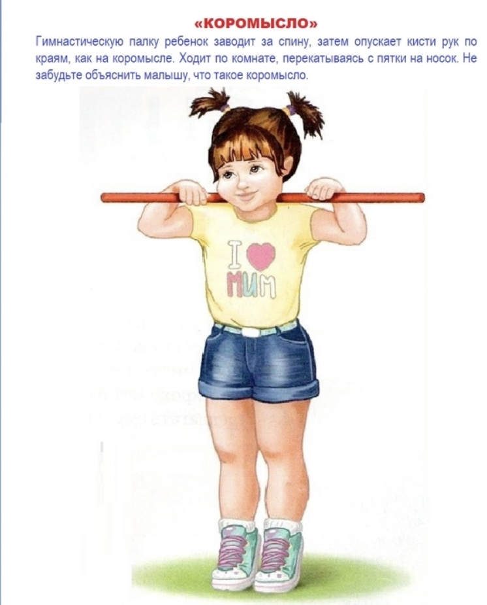
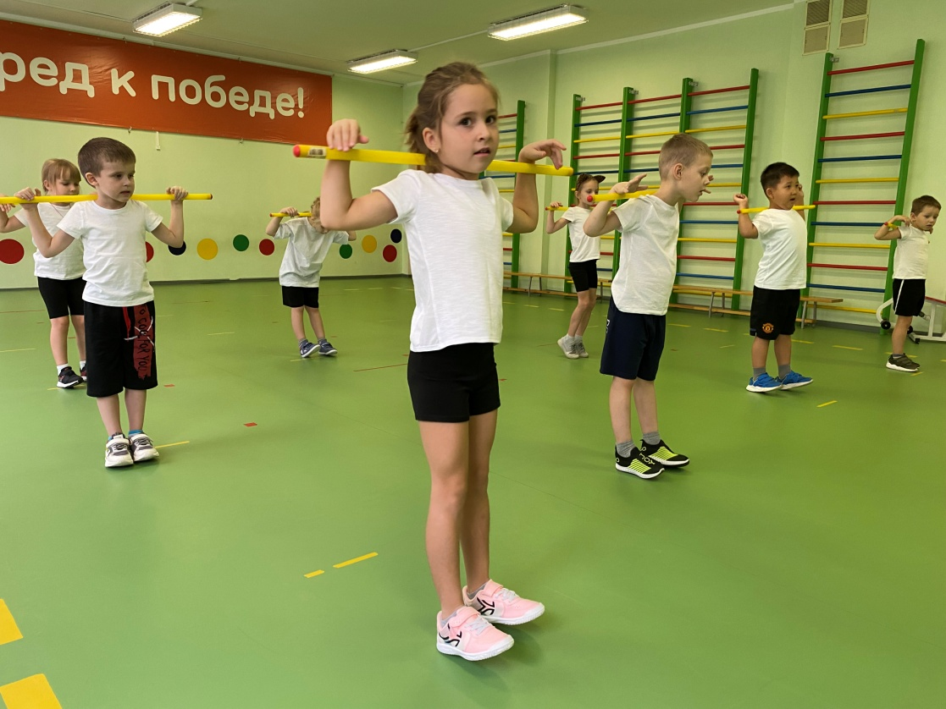
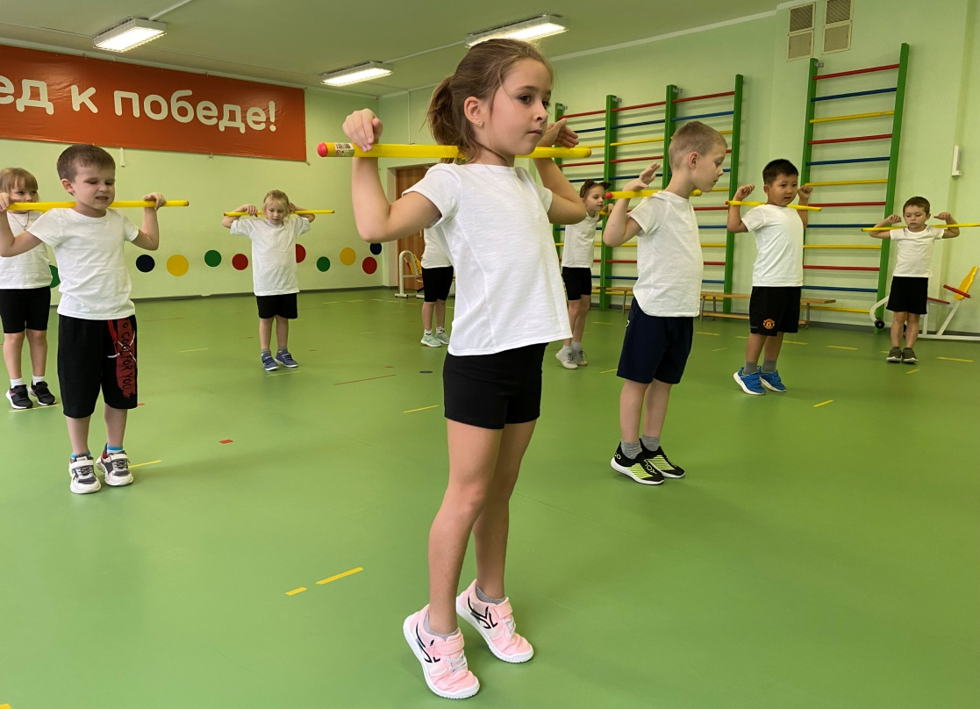

Slide 17
СПАСИБО ЗА ВНИМАНИЕ!

